Slide 1

Problem Definition & Modeling
자료구조설계
컴퓨터공학부 20131409 주현준

Slide 2
INDEX
01
Problem Definition
02
Modeling
03
Problem Solving

Slide 3

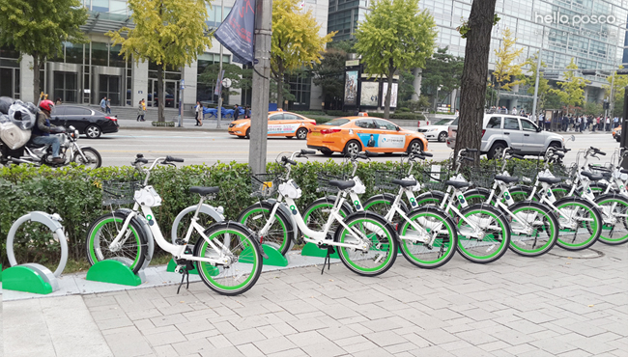

01
Problem definition
Notes:
따릉이 많이 씀.
가장 가까운 정류소
추천 루트? (시간별로)

Slide 4
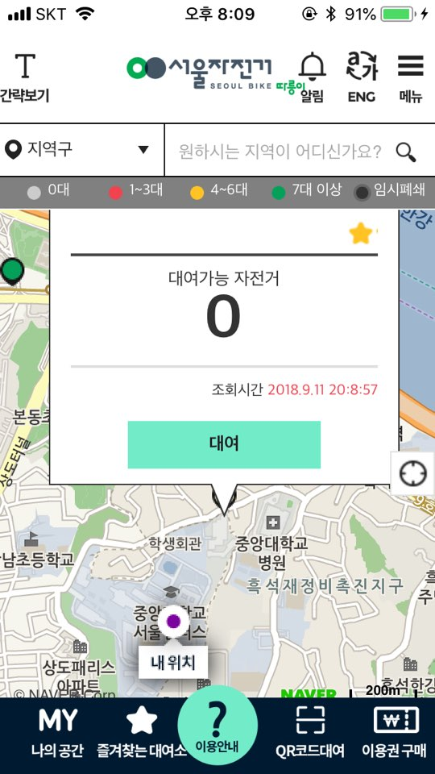
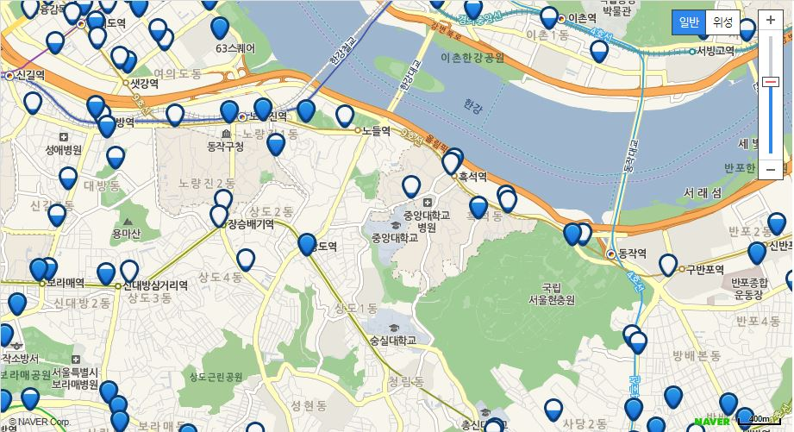

01
Problem definition

Slide 5
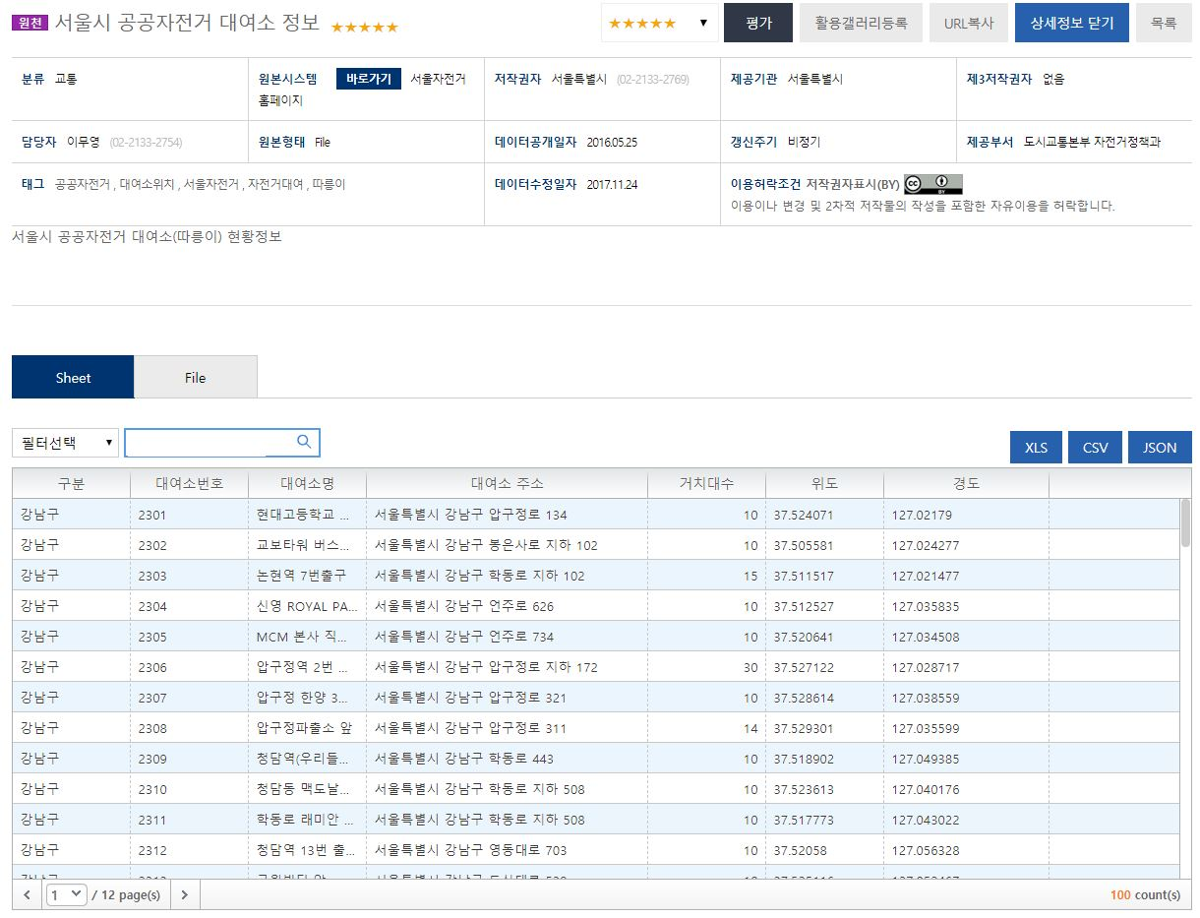
01
Problem definition
* 출처 : 서울 열린 데이터광장

Slide 6
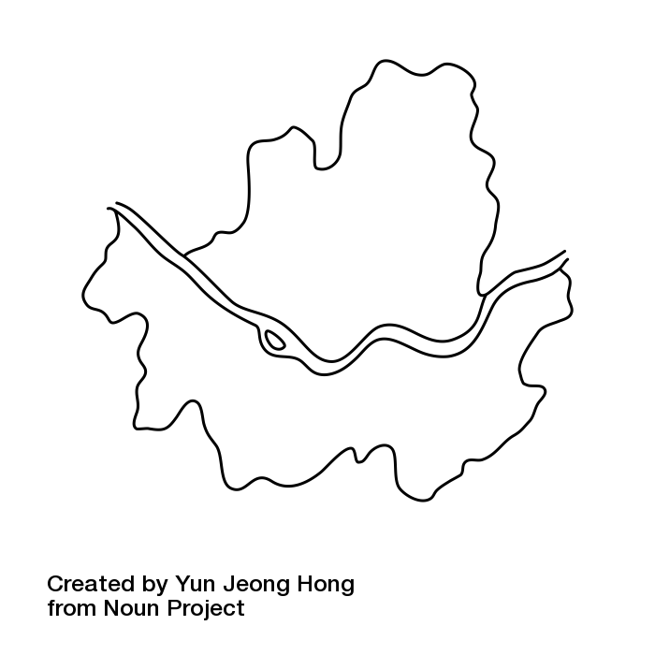


02
Modeling
사용자의 현재 위치 / 따릉이 정류소 : Node
자전거가 비치되어 있는 정류장까지 안내
정류소를 기준으로 루트 추천

Slide 7

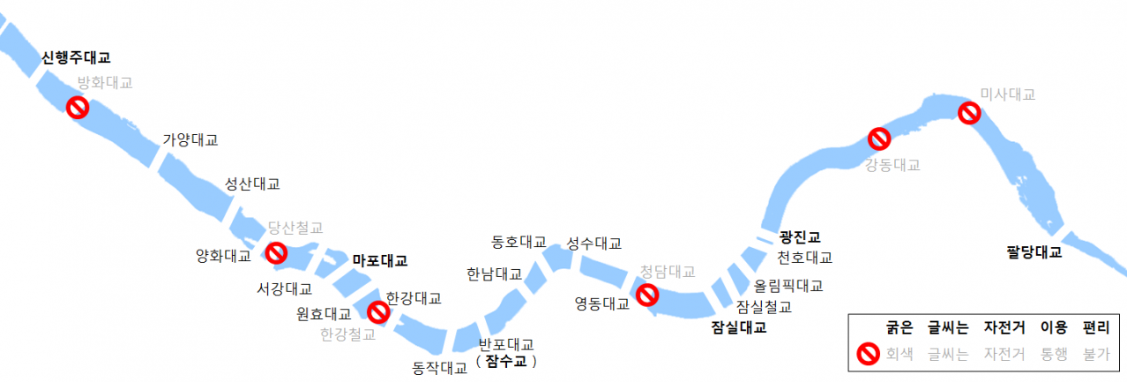
03
Problem Solving
60분 / 120분 루트 추천?
→따릉이 정류소를 기준으로 루트를 추천해준다면 골목골목을 다니는 루트를 추천
사용자의 현재 위치에서 가장 가까운 따릉이 정류소로 안내
루트는 한강을 달리는 방법으로 (한강에 있는 다리 기준)

Slide 8
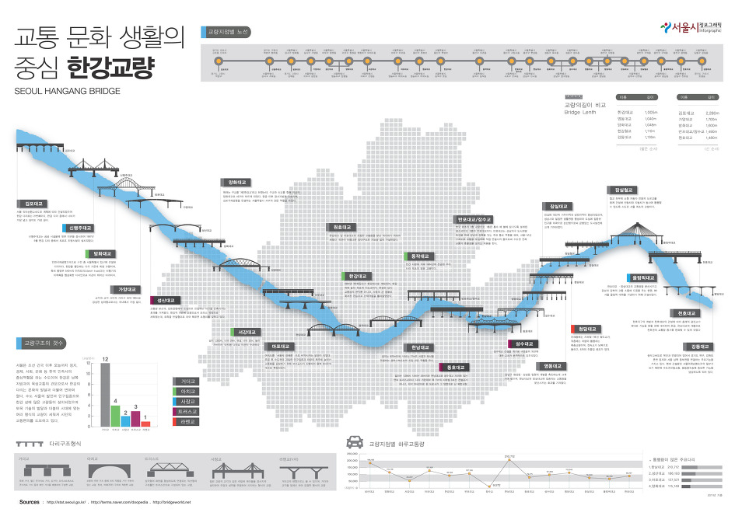
02
Modeling
한강교랑의 시작점, 종료지점 : node
교량을 건너는 시간 / 교량간 이동 시간 : edge
현재 위치에 따른 시간별 루트 추천 (60분 / 120분)
왕복 루트를 사용자에게 추천

Slide 9
03
Problem Solving
처음 사용자의 위치 기준으로 자전거가 있는 따릉이 정류소로 안내
대여시간(60분/120분) 기준 한강 라이딩 루트 추천 (다리 기준)
왕복 루트 지원

Slide 10
04
Q & A

